Slide 1
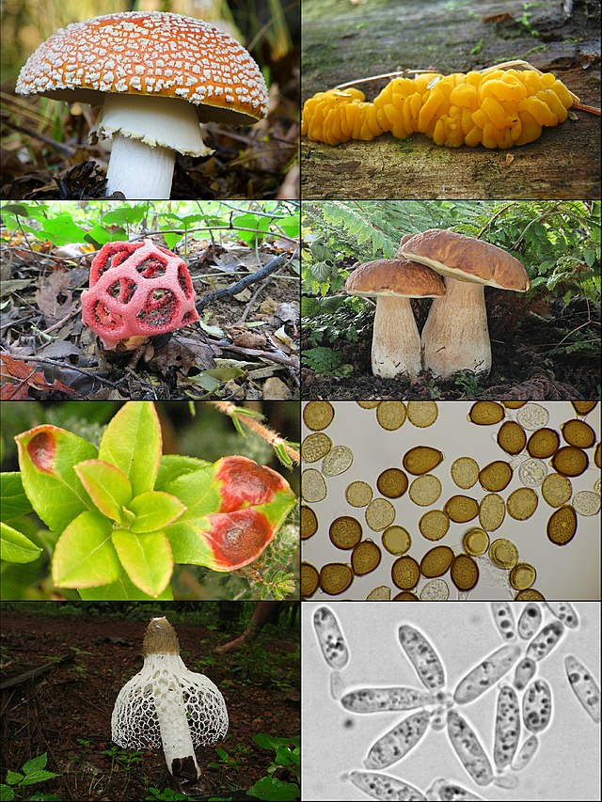
Лекция 6. Основные характристики классов Базидиомицеты и Дейтеромицеты. Отдел Лишайники

Slide 2
Класс Basidiomycetes – Базидиомицеты.
Базидиомицеты имеют многоклеточный мицелий. Их около 30 тыс. видов. Они отличаются от сумчатых грибов тем, что органом полового спороношения у них является не сумка, а базидия, в которой образуются экзогенные споры. Их называют базидиоспоры. Они одноклеточные, гаплоидные.
Половых органов у базидиальных грибов не образуется. Половой процесс осуществляется путем слияния двух вегетативных клеток гаплоидного мицелия (соматогамия), вырастающего из базидиоспор.

Slide 3
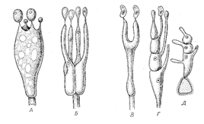
По строению базидии различны и бывают трех типов. Если деление их сопровождается цитокинезом, то возникает одноклеточная базидия, называемая холобазидией. Если базидия состоит из двух частей – нижней расширенной – гипобазидии и верхней, являющейся выростом гипобазидии, образуется гетеробазидии. Третий тип базидии – это базидия, разделенная поперечными пере- городками на четыре клетки, по бокам которых образуются базидиоспоры, называется она фрагмобазидией
Рисунок – Типы базидий; А – холобазидия, Б, В, Г – гетеробазидия, Д – телибазидия или фрагмобазидия

Slide 4
Бесполое размножение совершается конидиями (редко), вегетативное размножение осуществляется оидиями.
В цикле развития базидиомицетов господствует дикариотическая стадия. Диплоидна только молодая базидия. Базидиоспоры и первичный мицелий гаплоидны.
Одни базидиомицеты образуют плодовые тела, другие их не образуют, и в этом случае базидии образуются прямо на гифах. Плодовое тело, на котором образуется гимениальный слой (тесный палисадный слой базидиев), состоит из компактно переплетенных дикариотичных гиф и имеет разнообразную форму: шляпки с ножкой (пеньком) у шляпочных грибов; копытообразных наростов у трутовиков; пленки у домового гриба и другие.

Slide 5
По типу строения базидий базидиомицеты делят на три подкласса: холобазидиомицеты, гетеробазидиомицеты и фрагмобази- диомицеты (телиобазидиомицеты).
Остановимся на некоторых практически важных таксонах базидиомицетов.
На стволах деревьев довольно широко встречаются копытообразные наросты – это грибы из рода трутовик (Fomitopsis), относящиеся к порядку афиллофоровые (Aphyllophorales). У представителей этого порядка плодовые тела разнообразны. Трутовики приурочены к отдельным породам деревьев из-за специфической потребности в питании.

Slide 6
Наиболее обычен трутовик настоящий (Fomes fomentarius), обитающий преимущественно на ослабленных и мертвых березах.
Мицелий трутовик настоящего развивается внутри ствола, а на его поверхности образуются копытоо- бразные плодовые тела, боком при- крепленные к субстрату. На нижней поверхности плодового тела находится гименофор, состоящий из тесно сближенных, вертикально расположенных трубочек.

Slide 7
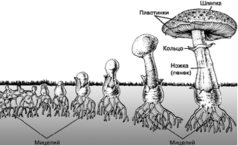
Плодовое тело многолетние. На поверхности видны концентрические зоны, означающие ежегодный прирост гименофора.
К агариковым грибам (порядок Agaricales) относится большинство наших съедобных шляпочных грибов, а также ядовитые грибы.
Рисунок– Строение шляпочных грибов

Slide 8
Плодовые тела недолговечные, мясистые состоят из шляпки и ножки центральной.
Часть базидиомицетов – паразиты растений. Многие паразитные грибы относятся к порядкам головневых (Ustilaginales) и ржавчинных (Uredinales).
Порядок головневые (Ustilaginales) наиболее вредоносные грибы, поражающие зерновые культуры. Заражают как вегетативные, так и генеративные органы. Головневые споры прорастают в четырехклеточные фрагмобазидии с базидиоспорами по бокам. Род устиляго (Ustilago) – возбудитель пыльной головни пшеницы. Головневые споры прорастают на рыльце пестика, откуда гифы внедряются в развивающийся плод. В зерновке мицелий зимует. Телиоспоры образуются по типу артроспор или хламидоспора.

Slide 9
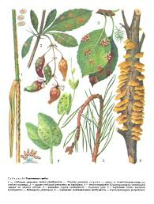
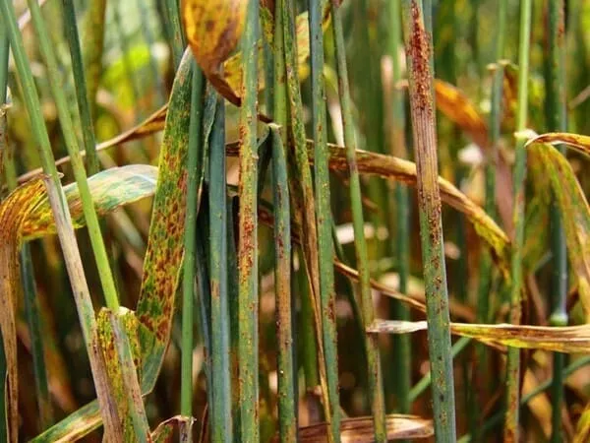
Порядок ржавчинных (Uredinales). Облигатные паразиты высших растений. Плодовых тел нет. В цикле развития наблюдается последовательная смена нескольких спороношений – стадий на гаплоидном и дикариотическом мицелии, заканчивается образованием покоящихся спор телейтоспор. Затем последние прорастают в фрагмобазидии. Есть однохозяйнные (цикл развития на одном растении) и разнохозяинные (разные стадии на разных растениях).
В более 250 видах шляпочных грибов современная медицина обнаружила антибиотики. Они содержат много ценных для организма минеральных веществ и играют важную роль при образовании крови.

Slide 10
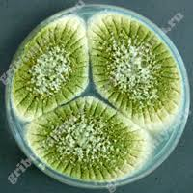
Класс Deuteromycetes – Дейтеромицеты
(несовершенные грибы)
Самый многочисленный класс из высших растений – более 30-35 тыс. видов. Представители класса характеризуются многоклеточным мицелием. Бесполое размножение – конидиями. Вегетативное размножение с помощью мицелия. К этому классу относятся грибы, жизненный цикл которых проходит в гаплоидной стадии, без смен ядерных фаз. В связи с чем они получили название
«несовершенные».
К несовременным грибам относятся большинство почвенных грибов. К несовершенным грибам относятся грибы рода аспергил.
У большей части дейтеромицетов размножение выполняется при помощи конидий. Помимо конидиоспор, многие виды образуют пикноспоры, формирующиеся в пикнидах, где возникают сильно укороченные конидиеносцы, отчленяющие слизистые споры. Они обычно переносятся насекомыми.

Slide 11
Самый многочисленный класс из высших растений – более 30-35 тыс. видов. Представители класса характеризуются много- клеточным мицелием. Бесполое размножение – конидиями. Вегетативное размножение с помощью мицелия. К этому классу относятся грибы, жизненный цикл которых проходит в гаплоидной стадии, без смен ядерных фаз. В связи с чем они получили название
«несовершенные».
К несовременным грибам относятся большинство почвенных грибов. К несовершенным грибам относятся грибы рода аспергил.
У большей части дейтеромицетов размножение выполняется при помощи конидий. Помимо конидиоспор, многие виды образуют пикноспоры, формирующиеся в пикнидах, где возникают сильно укороченные конидиеносцы, отчленяющие слизистые споры. Они обычно переносятся насекомыми.

Slide 12
В Японии с помощью одного из аспергиллов производят рисовую водку – сакэ. Пищу многих народов дальнего Востока, напри- мер жителей Китая, Вьетнама, Кореи, невозможно представить без постоянной приправы – соевого соуса. «Закваской» этого продукта является один из аспергиллов.
Некоторые грибы могут выделять афлотоксины, есть грибы, выделяющие трихотецены – они подавляют синтез белка у эукариот. Сюда же относится возбудитель стригущего лишая, эпидермофитии стопы и других кожных заболеваний

Slide 13
Отдел Lichenophyta – Лишайники
Это своеобразная группа симбиотических организмов, состоящих из микобионта (грибов) и фикобионта (водорослей). Всего лишайников приблизительно 10 тыс. видов.
Снаружи лишайник обычно покрыт плотным корковым слоем из тесно сплетенных и видоизмененных гиф гриба. Внутренняя часть состоит из многочисленных гиф, оплетающих отдельные клетки и целые группы водорослей (рисунок 15). Микобионт, участвующий в симбиозе, относится к высшим, т.е. к классу сумчатых (периномицетам и дискомицетам), реже – базидиальных. Фикобионт представлен зелеными, реже – синезелеными (цианобактерий) водорослями.

Slide 14
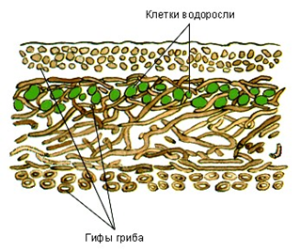
Рисунок – Строение лишайника

Slide 15
Лишь представители из 9 родов (Nostoc, Gloeocapsa, Scytonema, Stigonema) сине-зеленых водорослей способны устанавливать симбиоз с грибами.
Вегетативное тело лишайников может иметь вид корочки, листовидной пластинки или кустика. В связи с разнообразием их форм различают три основных морфологических типа: накипные, листоватые и кустистые лишайники.
Лишайники распространены на горных склонах и камнях, на коре деревьев, на поверхности обнаженных необрабатываемых почв и в других местах. По отношению к субстрату и другим условиям местообитания среди лишайников различают несколько эко- логических групп: эпигейные лишайники (растущие на поверхности почвы), эпилитные (обитающие на поверхности скал, камней), эпиоритные (живущие на коре деревьев, кустарников), эпискильные (растущие на гниющей древесине) и другие.

Slide 16
Размножаются лишайники чаще вегетативно – путем фрагментации (отделение частей таллома) или соредиями и изидиями. Соредии – мельчайшие комплексы, состоящие из одной или нескольких клеток водоросли, окруженных гифами гриба.
Изидии представляют собой бугорчатые выросты на верхней поверхности слоевища, состоящие из фикобионта и микобионта. В отличии от соредий, они всегда покрыты корой.
У некоторых лишайников грибы образуют плодовые тела – апотеции или перитеции, в которых развиваются аски с аскоспорами.
Лишайники играют большую роль в почвообразовательном процессе. Грибы, входящие в состав некоторых лишайников, со- держат различные пигменты. Один из них – орсеин, применяется для окраски шерсти, другой – лакмус, используется в химических лабораториях как индикатор кислотности среды.

Slide 17
Лишайники наряду с грибами, актиномицетами и бактериями оказались также продуцентами антибиотиков. Кроме того, спиртовые концентрированные экстракты некоторых лишайников, по- мимо того, что они обладают антибиотическими свойствами, могут быть использованы парфюмерной промышленностью с целью придания парфюмерным продуктам антисептических свойств.
В связи с тем, что лишайники – симбиотические системы, со- стоящие из двух типов растений, их очень трудно классифицировать.

Slide 18
Спасибо за внимание!

